Slide 1
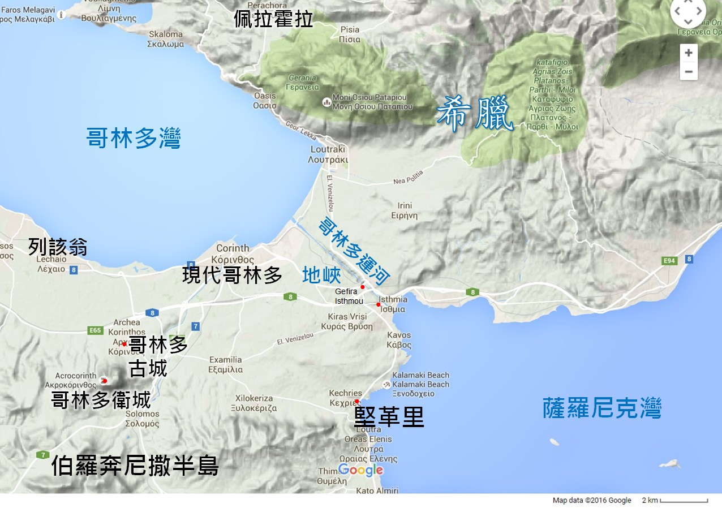
身體為榮耀神
哥林多前書 6:12-20
愛琴海
Notes:
歐洲文明的發源地在希臘，希臘文明的發源地在愛琴海四周。哥林多古城南邊十多公里就是邁錫尼﹝Mycenaean﹞愛琴海古文明的發源地，大約是中國商朝年代。希臘作家荷馬的著作描寫邁錫尼文明時期希臘和特洛伊戰爭的故事(主前1100年)：智慧女神雅典娜Athena、性愛女神阿芙羅狄忒Aphrodite和天后赫拉Hera都認為自己是最美麗的女神，都想獲得一顆刻著「獻給最美麗的女神」的金蘋果。三位女神請特洛伊王子帕里斯Paris裁判。三位女神分別以世界最有智慧、最有權力的君王、世界第一美女賄賂帕里斯Paris王子，帕里斯選擇要性愛女神Aphrodite所給的世界第一美女美女。性愛女神答謝他，施行魔咒讓希臘斯巴達王后、世界第一美女海倫，愛上特洛伊王子而拋棄家鄉、丈夫、幼女。斯巴達國王大怒，聯合希臘各城邦，召集一千艘戰船及五萬名士兵攻打特洛伊。但特洛伊因為有性愛女神協助，這場戰爭打了十年還攻不下特洛伊。於是智慧女神雅典娜報復特洛伊王子害她沒得到最美女神的金蘋果，就指示希臘軍打造一隻巨大的木馬，裏面埋伏士兵，希臘大軍假裝撒退，只留下木馬，特洛伊人將木馬當作戰利品帶回城內。當特洛伊人晚上狂歡慶祝勝利時，沒人防備，希臘士兵從木馬出來，和希臘軍隊裡應外合，毀滅特洛伊。以前歷史學家認為沒有特洛伊，直到十九世紀在土耳其挖掘出古代的特洛伊城，證實有這個城市。而且埃及、中東的歷史資料證據也證實那年代有一場戰爭使特洛伊城被希臘徹底毀滅。原來作家荷馬寫根據口傳歷史混合神話寫成史詩。他寫作的時候約主前800年，那時哥林多城是希臘最繁榮富裕的城市。

Slide 2
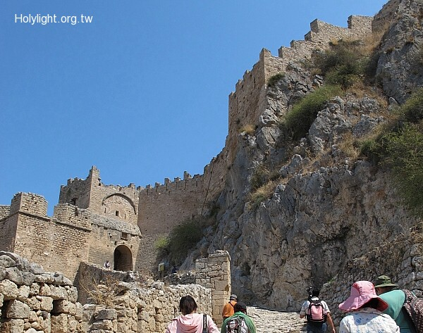
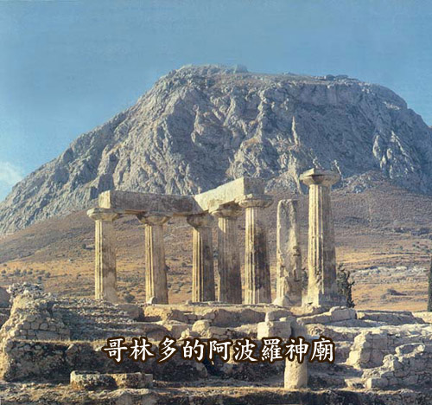
哥林多山上防衛城牆猶在
性愛女神廟已毀
Aphrodite Acropolis
Notes:
希臘羅馬神話中的眾神和人一樣充滿七情六慾，因為作者把人的慾望投射到神話故事裏眾神身上。人的慾望和罪性從始祖犯罪後並沒有沒有改變。智慧女神雅典娜因沒得到第一女神的稱號，不只報復特洛伊王子，她竟然用詭計讓希臘大軍毀滅特洛伊全城百姓，太心黑手辣了，雅典城竟然還供奉她為守護神！智慧女神反映出人的嫉妒、報復、詭詐、不擇手段、為自己的利益傷害無辜。性愛女神已經很貌美了，但為了爭奪第一女神的地位，不惜用賄賂的手段收買裁判員，也不惜拆毀世界第一美女海倫的家庭，施魔咒讓海倫離開丈夫和幼兒。性愛女神Aphrodite已經有丈夫，但她輕看丈夫，和其他男神、男人淫亂。性愛女神反應人的虛榮心、缺乏安全感、賄賂、淫亂、拆散自己和別人家庭。保羅時代的哥林多人也像神話故事裏的特洛伊王子一樣，受到世界智慧、權力、美女的誘惑試探，失去公平正義、失去婚姻聖潔與專一的愛情。哥林多位於希臘東西南北交通樞紐，繁榮的商港吸引很多貿易商人、水手、旅客、移民、包括猶太人移民在哥林多建立會堂（徒18:12b）。哥林多人拜性愛女神Aphrodite阿芙羅狄特，山上的護衛城有「性愛女神廟」（Temple of Aphrodite），數百廟妓供人尋歡作樂。當時「那哥林多女子」（That Corinthian girl）的意思是指「那個女人是個廟妓」。情慾物慾充滿這個大都會。主後51年保羅在哥林多住認識了亞居拉和百基拉，和他們同住一同傳福音（羅16:3），在他們家裡成立了教會（林前16:19）。保羅住了一年半（徒18:11），主後53年春離開哥林多。哥林多教會基督徒面對不良社會習俗和錯誤哲理的宣傳，有些人經不起權力和情慾誘惑，在教會中結黨紛爭、傳播錯誤哲理、違背神所設立的婚姻、生活行為淫亂、到法庭控訴弟兄等等，這些都是違背基督信仰的事。這段經文是保羅離開哥林多以後，大約在主後55年回信教導信徒要逃避淫亂，因為身體是為榮耀神。保羅指出的淫亂問題也是今天婚姻的殺手。基督徒的人生目標是什麽？不知道的話，很可能會被社會潮流淹沒。

Slide 3
哥林多前書 6:12-20
12 「凡事我都可行」，但不是凡事都有益處。「凡事我都可行」，但任何事我都不被它轄制。 13 「食物是為肚腹，肚腹是為食物」；但神要使這兩樣都毀壞。身體不是為淫亂，而是為主；主也是為身體。 14 神已經使主復活，也要用他自己的能力使我們復活。
15 你們豈不知你們的身體是基督的肢體嗎？我可以拿走基督的肢體作為娼妓的肢體嗎？絕對不可！ 16 你們豈不知道與娼妓結合的，是與她一體嗎？因為神說：「二人要成為一體。」
Notes:
請讀PPT上的哥林多前書6:12-20.

Slide 4
17 但與主結合的，就是與主成為一靈。18 你們要逃避淫亂。人所犯的，無論甚麼罪，都在身體以外；惟有行淫的，是得罪自己的身體。 19 你們豈不知道你們的身體是聖靈的殿嗎？這聖靈是從神而來，住在你們裏面的。而且你們不是屬於自己， 20 因為你們是代價買來的。所以要用你們的身體榮耀神。

Slide 5
摘要
12-14節 糾正縱慾派濫用身體的標語
15-18節 行淫的身體與基督的肢體分離
19-20節 身體是聖靈的殿 身體為榮耀神
Notes:
摘要
（12-14節） 糾正縱慾派濫用身體的標語
（15-18節） 行淫的身體與基督的肢體分離
（19-20節） 身體是聖靈的殿 身體為榮耀神

Slide 6
12-14節 糾正縱慾派濫用身體的標語
12 「凡事我都可行」，但不是凡事都有益處。「凡事我都可行」，但任何事我都不受它的轄制。 13 「食物是為肚腹，肚腹是為食物」；但神要使這兩樣都毀壞。身體不是為淫亂，而是為主；主也是為身體。 14 神已經使主復活，也要用他自己的能力使我們復活。
Notes:
12節「凡事我都可行」是縱慾派流行的標語，訴求我有權做任何我想做的事，這標語很煽動人心，有如今天Nike球鞋的宣傳 ”Just Do It.” 保羅在「凡事我都可行」之後加上“但不是凡事都有益處”、“但任何事我都不受它轄制”，保羅一針見血地糾正縱慾派的錯誤。什麽是益處？就是這件事可以造就人、幫助人，但如果是拆毀人、害人的事不可行，因為基督徒要 愛人如己。基督徒像亞伯拉罕一樣，盼望神祝福我，也盼望自我成為眾人的祝福。任何會被轄制、會上癮的事也不可行，醉酒、吸毒、色情、淫亂都上癮，被轄制就失去了自由。
13節縱慾派另一句的標語「食物是為肚腹，肚腹是為食物」。他們認為食物是為肚腹而存在，肚腹是為食物而存在，追求滿足口腹之慾是很自然、很快樂的事，所以人應該盡量享受食物，荒宴醉酒。“肚腹”另有一個意思：身體感覺和渴望所在之處。哥林多人不只追求口腹之欲，他們認為追求滿足身體所有的感官慾望是很自然很快樂的事，身體為這些享受之事物存在，這些享受的食物也為身體存在，所以不只追求美食、醉酒，就是淫亂也可以。兩句標語就是說：我有權讓身體盡情享受所有的樂趣。保羅反駁：人把口腹用來作縱慾，神要把食物和肚腹兩樣都毀壞。當時哥林多的宴會中美食、美酒、女色常常是離不開的，今天在一些社會風氣不好的國家談生意，生意人和官員會到酒色場所吃飯、喝酒、行淫。 “淫亂” 包括嫖妓、未婚同居或性行為，所有不在婚姻內的性關係都是淫亂。這定義似乎非常嚴格。保羅的雙重解釋「身體不是為淫亂，而是為主；主也是為身體。 」，讓我們明白淫亂的嚴重性。

Slide 7
1.「身體是為主，不是為淫亂」
羅馬書12:1 所以弟兄們，我以神的慈悲勸你們，將身體獻上當作活祭，是聖潔的，是神所喜悅的；你們如此事奉乃是理所當然的。
彼得前書1:14 你們既作順命的兒女，就不要效法從前蒙昧無知的時候那放縱私慾的樣子。
2.「主也是為身體」
帖前5:23 「願賜平安的神親自使你們全然成聖！又願你們的靈與魂與身子得蒙保守，在我們主耶穌基督降臨的時候，完全無可指摘！」
約5:29「 行善的，復活得生；作惡的，復活定罪。」
Notes:
1.「身體是為主，不是為淫亂」：神照著神的形像造男造女，從塵土創造有身體有靈魂的亞當夏娃。神設立伊甸園供應亞當夏娃身體所需的食物。神祝福亞當夏娃的後裔生養眾多。神所創造的身體本來就是屬於神。人犯罪墮落之後，基督為我們捨身，為我們的贖罪，我們是新造的人，是神聖潔的兒女。羅馬書12:1「所以弟兄們，我以神的慈悲勸你們，將身體獻上當作活祭，是聖潔的，是神所喜悅的；你們如此事奉乃是理所當然的。 」彼得前書1:14你們既作順命的兒女，就不要效法從前蒙昧無知的時候那放縱私慾的樣子。
2.「主也是為身體」：帖前5:23 「願賜平安的神親自使你們全然成聖！又願你們的靈與魂與身子得蒙保守，在我們主耶穌基督降臨的時候，完全無可指摘！」神的創造和救贖之恩都包括身體。14節 「神已經使主復活，也要用他自己的能力使我們復活。」主再來時聖徒將領受復活榮耀的身體。約翰福音5:29「 行善的，復活得生；作惡的，復活定罪。」因此淫亂的人是身體復活定罪。使徒信經說：我信身體復活。歷代信徒都相信基督應許我們永生不只是聖靈重生，也包括主再來時身體復活。哥林多人輕看身體、濫用身體是錯誤的。
討論問題：今天有人主張“我的身體我要怎樣就怎樣”，是不是很像保羅時代縱慾派的標語“凡事我都可行”？基督徒如何回答這樣的主張？

Slide 8
15-18節 行淫的身體與基督的肢體分離
15 你們豈不知道你們的身體是基督的肢體嗎？我可以拿走基督的肢體去做成娼妓的肢體嗎？絕對不可！ 16 你們豈不知道與娼妓結合的，是與她一體嗎？因為神說：「二人要成為一體。」 17 但與主結合的，就是與主成為一靈。18 你們要逃避淫亂。人所犯的，無論甚麼罪，都在身體以外；惟有行淫的，是得罪自己的身體。
Notes:
希臘哲學身體靈魂二元論產生偏激的謬論，導致縱慾派主張身體本來就是屬物質，是惡的，會朽壞，反正身體都要朽壞，但靈魂是善的，不朽壞，未來歸於善的地方，所以今生可以好好享受感官世界。其實他們是為自己縱慾犯罪找藉口。
做、製造的動詞和神創造的創造同一個字！保羅有意用這個詞提醒大家：神創造亞當夏娃是照著神的形像造男造女，用富有深刻意義的方式造男造女表達夫妻生命合一、愛情專一，一生一世彼此扶持，妻子幫助丈夫榮耀神，妻子是丈夫的榮耀。丈夫榮耀神就是照著神的形像生活。基督的言行中具體彰顯神的形像。保羅教導夫妻首先在敬畏基督的心裡面彼此順服，丈夫愛妻子如同主愛教會、為教會捨己，妻子敬重順服丈夫如同主。這樣兩人成為一體是身心靈的合一，一同在恩典中享受幸福的婚姻。
但基督徒也會受燈紅酒綠的誘惑試探。保羅在15-18節論述「為何基督徒要逃避淫亂」？

Slide 9
15-18節 論述「為何聖徒要逃避淫亂」？
A 聖徒的身體是基督的肢體。
B 不可拿走基督的肢體作為娼妓的肢體，
B 因為與娼妓結合的就是與娼妓二人成為一體。
A 但與主聯合的就是與主成為一靈。
結論：淫亂使聖徒與主分離，所以聖徒要逃避淫亂！
Notes:
聖徒的身體因為基督的救贖和聖靈的內住，在一靈的結合裏已經是基督的肢體，如果和娼妓交合，按照創世記2:24說性行為是夫妻兩人成為一體，是生命在愛中合一，所以聖徒不可能與基督一體又與娼妓一體，淫亂的行為就是聖徒拿走（拋棄）基督肢體，不再是主的肢體，與娼妓結合成為娼妓的肢體，他不再屬於基督，他無法經歷第二次的復活，他淫亂的結局就是永遠的毀滅，啟示錄21:8 說：「惟有膽怯的、不信的、可憎的、殺人的、淫亂的、行邪術的、拜偶像的，和一切說謊話的，他們的分就在燒硫磺的火湖裏；這是第二次的死。」
18節 只有一條路可以避免身體毀滅的結局：持續地逃避淫行。聖經上一個美好的榜樣是約瑟。創世記39:7-10約瑟主人的妻以目送情給約瑟，說：「你與我同寢吧！」 約瑟不從，對他主人的妻說：「看哪，一切家務，我主人都不知道；他把所有的都交在我手裏。在這家裏沒有比我大的；並且他沒有留下一樣不交給我，只留下了你，因為你是他的妻子。我怎能作這大惡，得罪神呢？」 後來她天天和約瑟說，約瑟卻不聽從她，不與她同寢，也不和她在一處。
「人所犯的，無論甚麼罪，都在身體以外；惟有行淫的，是得罪自己的身體。」是什麽意思？從上文看基督徒犯淫亂罪是把基督的肢體拋棄了，和娼妓結合，二人成為一體，把原來聖潔的身體變成娼妓的肢體，得罪“身體與主的聯合”。從下文看，身體是聖靈的殿，聖靈住在自己的身體裡面，但行淫的罪停留在自己的身體，使聖靈不能住在自己的身體裡面，因此行淫得罪“身體是聖靈的聖殿”。不像別的罪都在身體以外，不會停留在自己身上。再說，我們的身體是基督贖回的，是屬基督的，行淫的人把屬基督的肢體作為罪的器具，得罪“身體的所有權”。最後，神要審判行淫者身體遭受毀滅的結局，永遠“得罪自己的身體”。
討論問題：有些人認為生意上到酒色場所是不可避免；婚前同居、換伴侶，結婚後婚外情也沒關係，你同意嗎？為什麽？淫亂有什麽嚴重的後果？

Slide 10
19-20節 身體是聖靈的殿 身體為榮耀神
19 你們豈不知道你們的身體是聖靈的殿嗎？這聖靈是從神而來，住在你們裏面的。而且你們不是屬於自己， 20 因為你們是代價買來的。所以要用你們的身體榮耀神。
Notes:
保羅不是提出一些教條禁止淫亂。保羅提醒哥林多信徒蒙恩信主是聖靈的工作，而人接受聖靈的感動知罪認罪，就可因信耶穌捨身救贖而蒙赦罪，被聖靈重生，領受聖靈內住的恩典，身體成為聖靈的殿，不再是情慾的俘虜。聖徒心被恩感，靠著聖靈隨時的提醒、引導、幫助，用身體來榮耀主，做聖潔的器皿，做榮耀神、對人有益的事。
當我們人生目標是用身體榮耀神，我們是聖潔的，是神所喜悅的。
見證：東方比利用身體榮耀神
出生于將軍之家，外人以為光采，其實是我生命災難的開始。因為父母、兄長對我的管教方式不是打就是罵，所以我從小就盤算：「有一天，我一定要離開這個家，走得越遠越好！」1983 年我以男扮女裝登臺表演，造成轟動，檔期立刻排滿臺灣、香港、東南亞，甚至遠征法國。然而我落入金錢、貪欲、揮霍、玩樂的深坑，無法自拔。錢賺得多，卻永遠不夠用。期間一度被某富豪的姨太太包養，後來又跟一位同性戀銀行大亨在一起，玩遍世界各地。如此喪盡尊嚴、追逐財利、每天吃喝玩樂，但心靈深處卻覺得越來越空虛，最後甚至染上吸毒惡習。「我的苦，有誰知道呢？」我忍不住對天吶喊！
1992 年考進新加坡廣播電臺，走出一片新天地。但工作壓力太大，我每天晚上都去舞廳跳舞喝酒，非要 high 到茫才肯回宿舍睡覺。我常發燒、全身酸痛、刷牙時流血不止，直到因為高燒不退、才赴醫就診。1992 年，醫師宣判得了急性淋巴性血癌第四期！我呆住了！。化療使體重從八十五公斤暴瘦至六十四公斤，1993 年新加坡媒體紛紛以頭條新聞報導「東方比利只剩下五個月生命」！印尼巨佛山、馬來西亞大伯公廟、泰國四面佛，我全去拜了，還到新加坡觀音堂住了半年，可是沒用。「不如死了算了」我淚流滿面地寫好遺書，準備四十八顆安眠藥，翻開通訊錄，竟然找不到一個可以託付的人，我更加悲傷。有一天無意間看到聖經約翰福音第八章行淫的婦人被抓、眾人想要用石頭打死她，耶穌卻赦免她，叫她不要繼續犯罪。我突然驚覺，我比那個淫婦更髒啊！但那個淫婦只呼喊了一聲：「主啊！」就得到完全的赦免──這樣的恩典，我也要！ 那個星期天我走進教會，不顧滿堂的會眾，直走向十字架前噗通一聲跪下，忍不住痛哭失聲，好像一個離家的浪子重回父親懷中一樣，我懇求耶穌赦免我一切的罪！不知道哭了多久，彷佛聽到耶穌慈聲對我說：「孩子，我也不定你的罪。起來，不要再犯罪了！」奇妙的事接著發生，以前的我自私自利、任性衝動、脾氣暴躁、為求成功不擇手段；信耶穌以後，雖然化療使我的身體極不舒服，但我開始學著去關懷別人，探訪病人，也願意開口認錯道歉，尤其是向我親愛的家人──隔了三十年，我們終於在上帝的愛裡真正成為一家人！二哥從臺灣打電話說檢查結果癌細胞消失了！」我再度登上新加坡媒體頭條！ 正因為抗癌路上的艱辛，也因兩次抗癌過程中獲得許多資源與幫助，我在2008 年成立「比利的家」，結合繪畫、運動、食療、烘焙、旅遊、舞蹈等方式，推廣身心靈平衡的健康新生活，幫助了許多人。我經歷兩次血癌，兩次骨髓移植，走過兩回死蔭幽谷，瞭解人生的短暫脆弱，更加珍惜生命。耶穌說：「我是復活，我是生命；凡活著信我的人必永遠不死。信我的人雖然死了，也要復活。」我有復活的應許，更是寶貴。因此我以感恩的心，盼望上帝加倍賜福我的餘生，使用我的每一天，幫助人活出生命的驚嘆號！我也要把上帝的救恩、復活永生的福氣，分享給我遇到的每個人。
討論問題：犯了淫亂應怎麽辦？神有給一條出路嗎？
討論問題：有些基督徒存著靈魂和身體對立的觀念。以下的主張對嗎？為什麽？
傳福音就是傳靈魂得救，身體的需要是不重要的。
信耶穌就是為了死後上天堂，今生是不重要的。
基督徒要優先服事教會，家庭的事和職場的事是次要的，與主親近就好了，與親友的關係不重要。
基督徒不要愛世界，喜歡旅行就是愛世界。

